Slide 1
Нетрадиционные техники рисования «Штампинг»
"Страна, в которой учили бы рисовать, так же как учат читать и писать, превзошла бы вскоре все остальные страны во всех искусствах, науках и мастерствах… Д. Дидро
Горбунова С.Г.,воспитатель ВВК

Slide 2
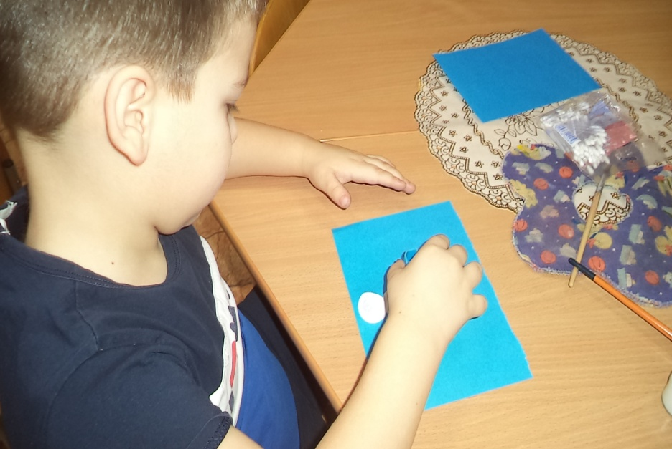
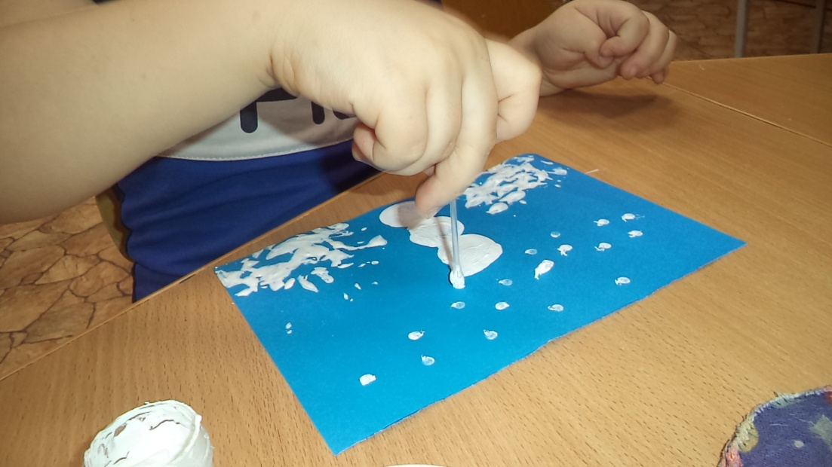
Рисование с помощью штампа - это нанесение краски на поверхность специальной формы. Прикладывание красочным слоем к бумаге и придавливание с целью получения цветного оттиска.

Slide 3
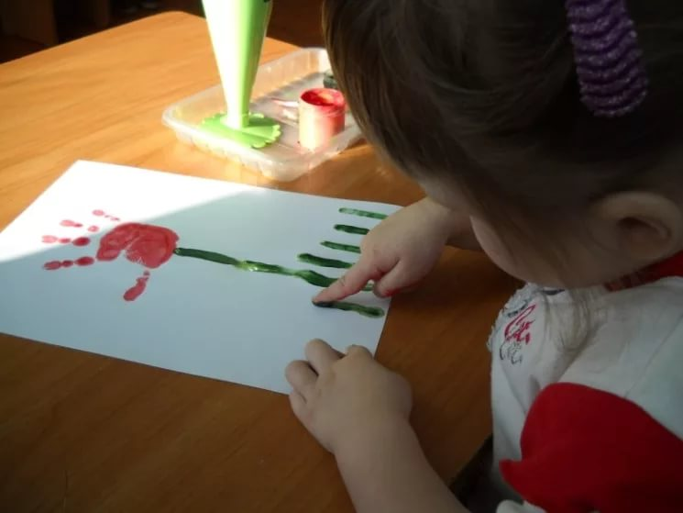
Каждый ребенок, познавая окружающий мир, старается отразить его в своей деятельности: в игре, в рассказах, в рисовании, в лепке и т.д.
Прекрасные возможности в этом отношении представляет изобразительная творческая деятельность. Чем разнообразнее будут условия, способствующие формированию творческой среды, тем ярче станут проявляться художественные способности ребенка.
Стоит только познакомить детей с различными видами штампов, научить пользоваться ими, изображать предметы и явления природы.
Рисование нетрадиционными техниками открывают широкий простор для детской фантазии, дает ребенку возможность увлечься творчеством, развить воображение, проявить самостоятельность и инициативу, выразить свою индивидуальность.
Нетрадиционные техники рисования являются замечательным способом создания маленьких шедевров.

Slide 4
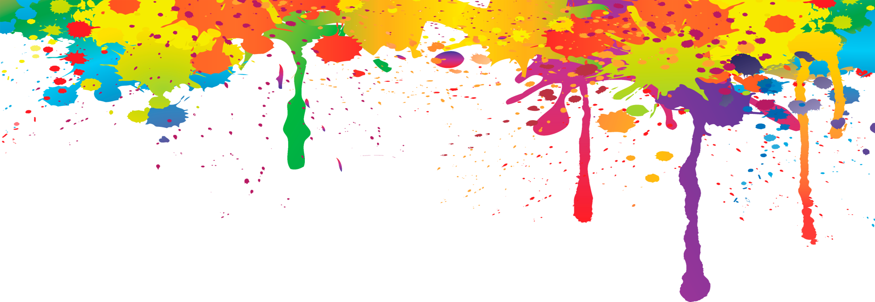
Рисование штампами
Развивает уверенность в своих силах
Развивает пространственное мышление
Учит детей свободно выражать свой замысел
Учит детей работать с разнообразным материалом
Способствует снятию детских страхов
Развивает чувство композиции, ритма, колорита, цветовосприятия, объема
Развивает мелкую моторику рук
Развивает творческие способности, воображение и полет фантазии
Во время работы дети получают эстетическое удовольствие
Развивает интерес и положительное отношение к рисованию

Slide 5
штампы
Листья, овощи и фрукты
Бутылочки, крышечки, пробки
Мятой бумагой
Ватные палочки, трубочки
Ладошки и пальчики
гофрированный картон
Поролон, зубные щетки, вилки
Катушки ниток и т.д.

Slide 6
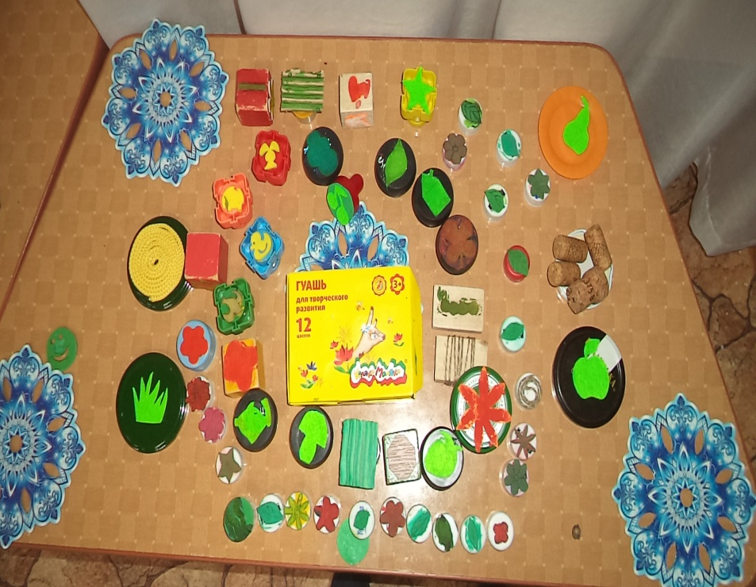
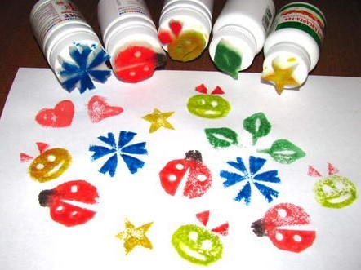
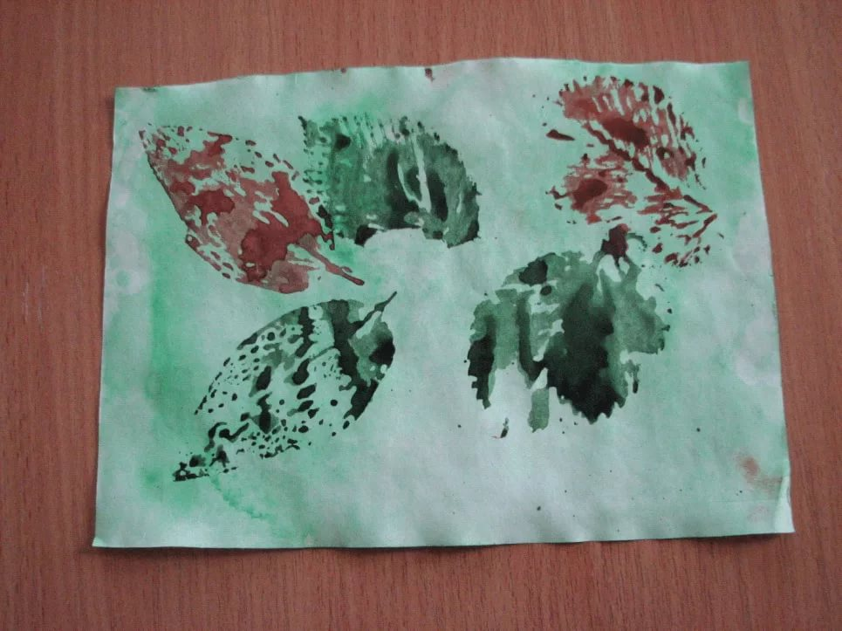
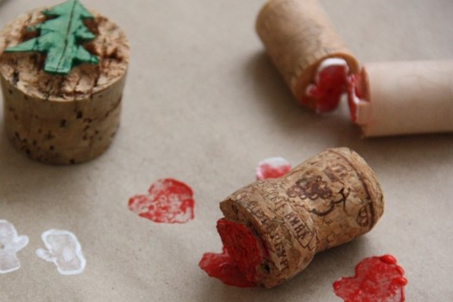

Slide 7
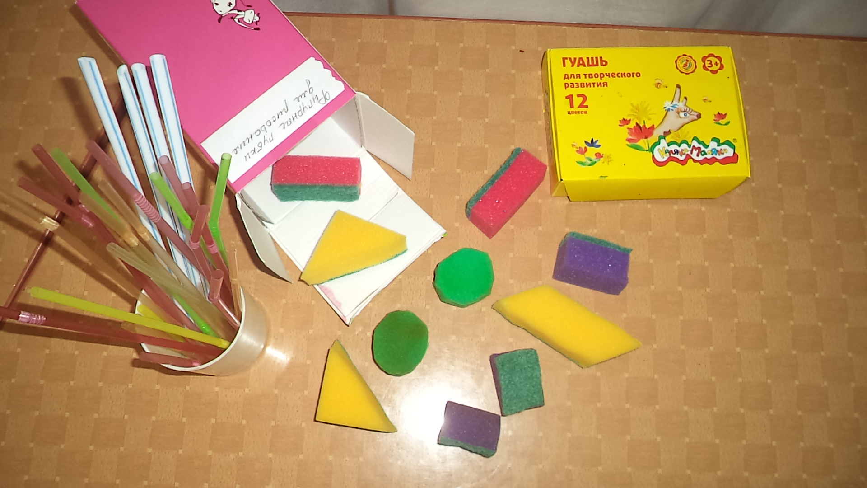
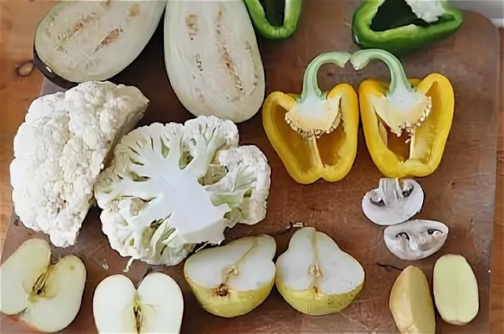
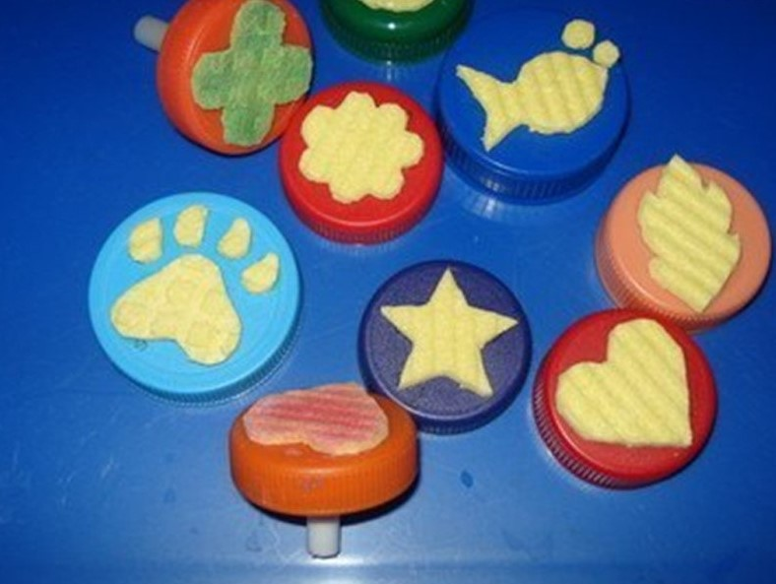

Slide 8
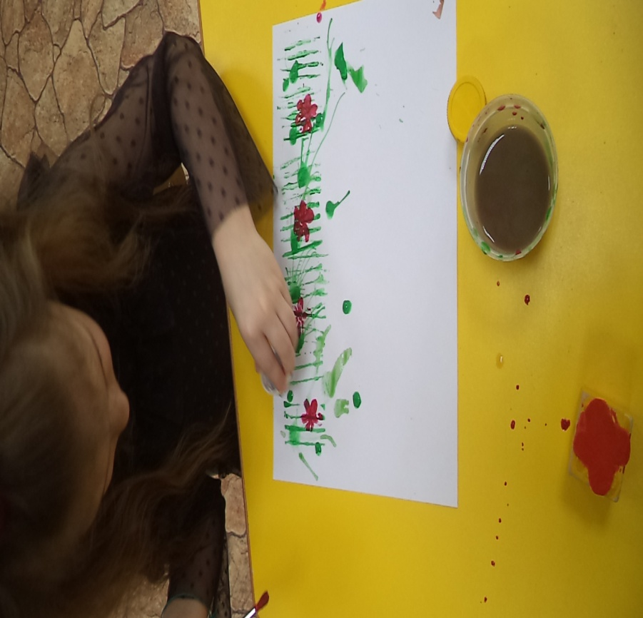
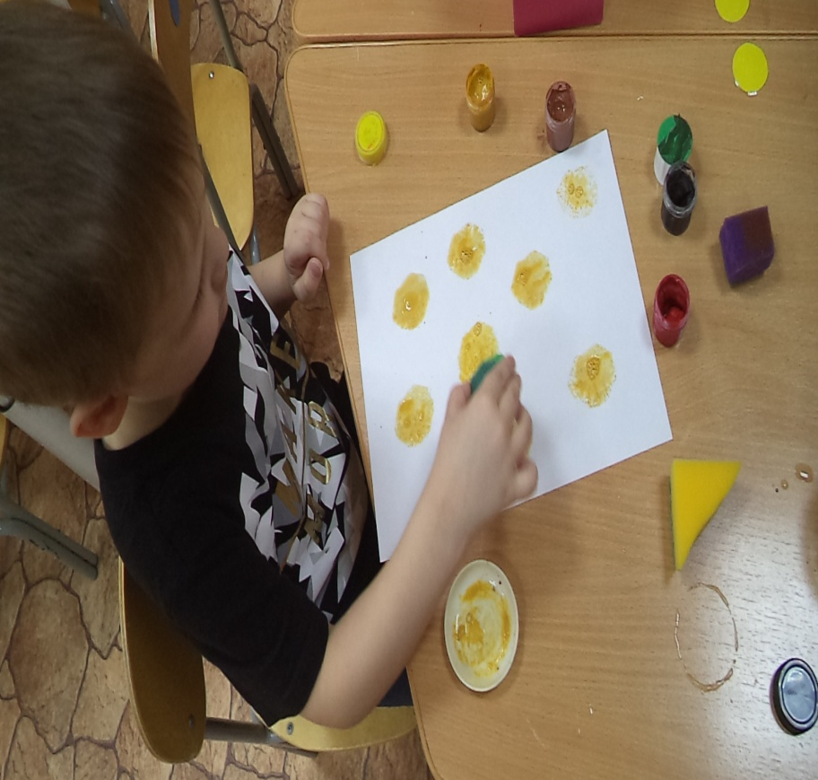

Slide 9
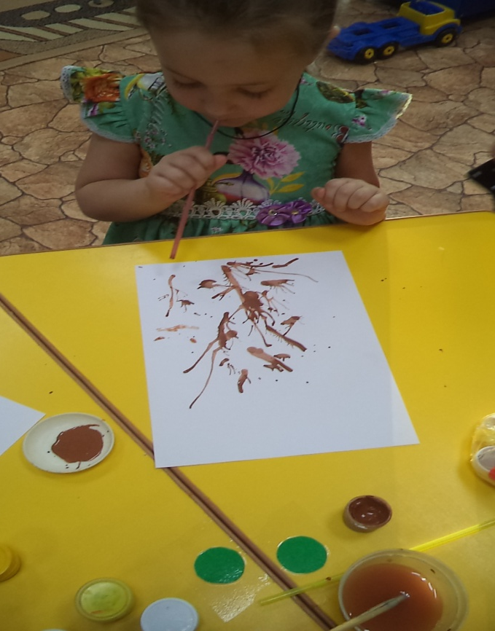
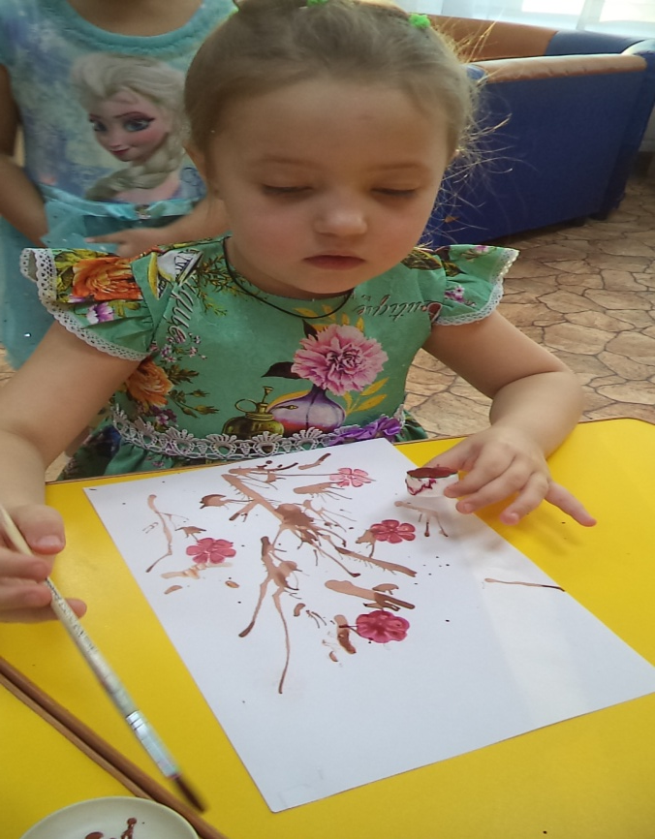
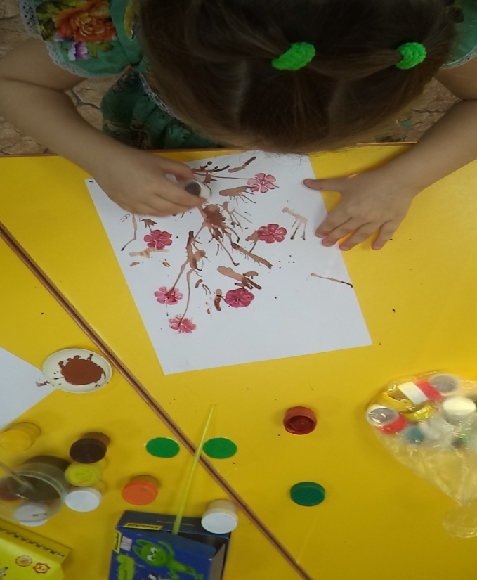

Slide 10
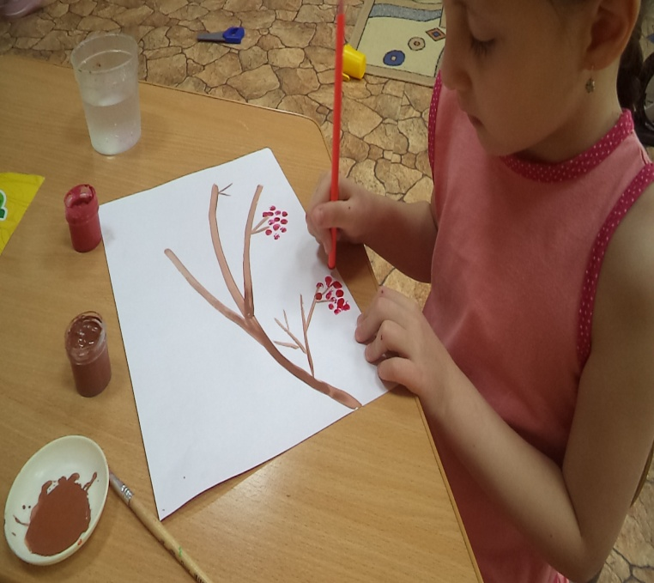
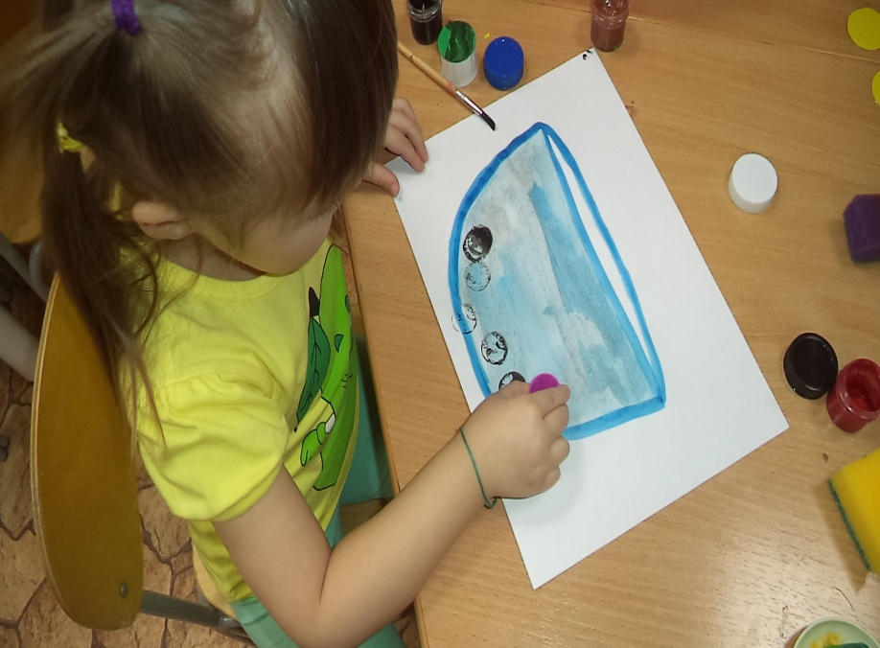
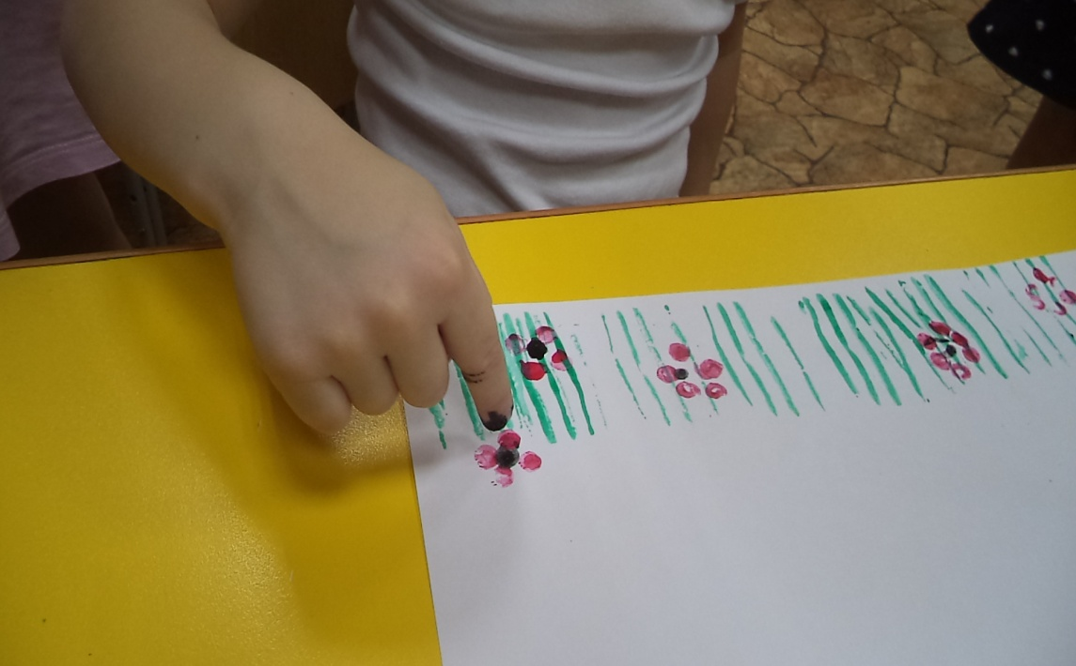

Slide 11
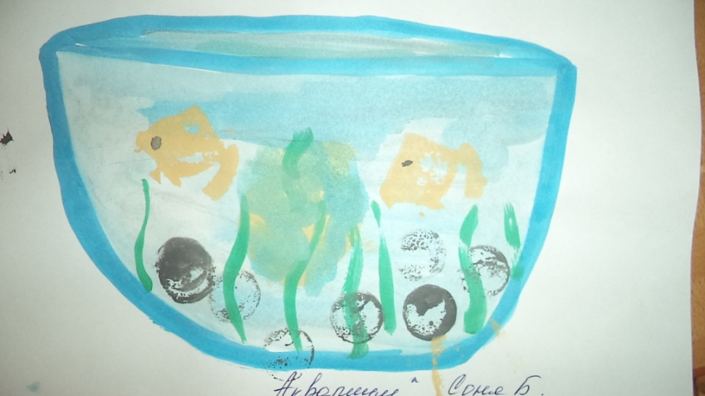
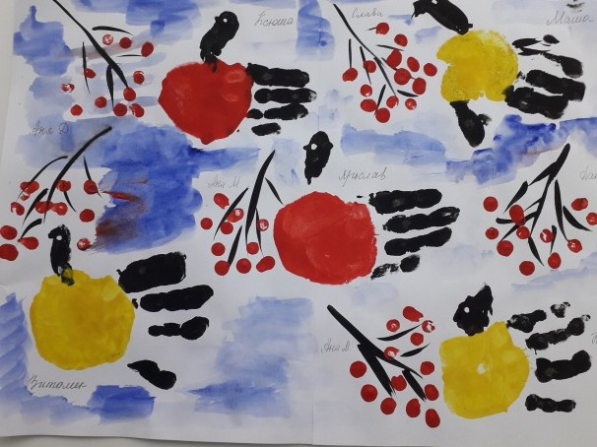
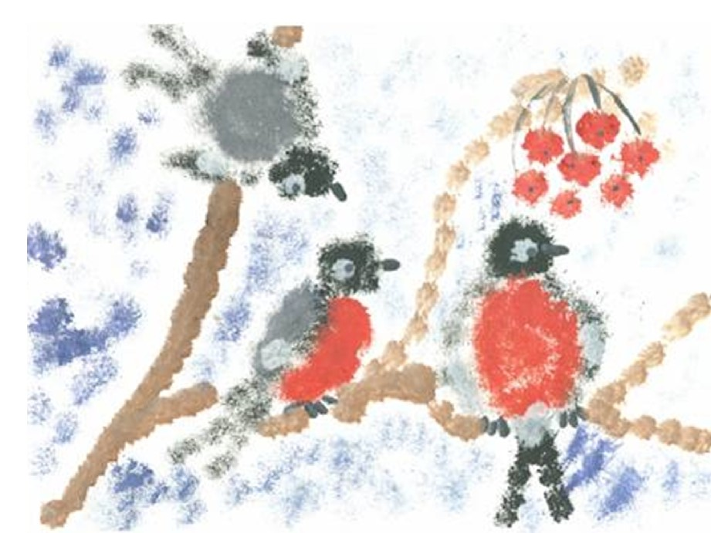
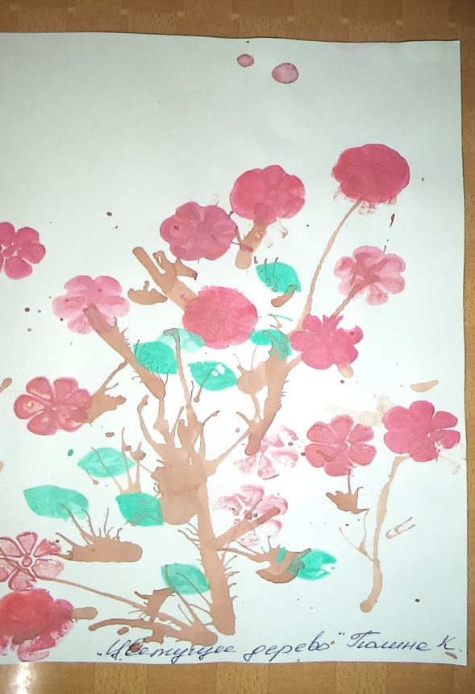
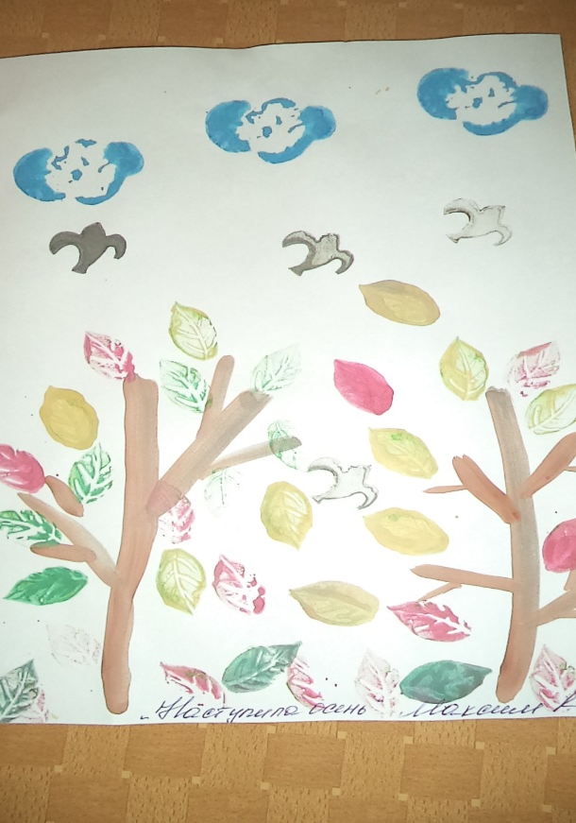
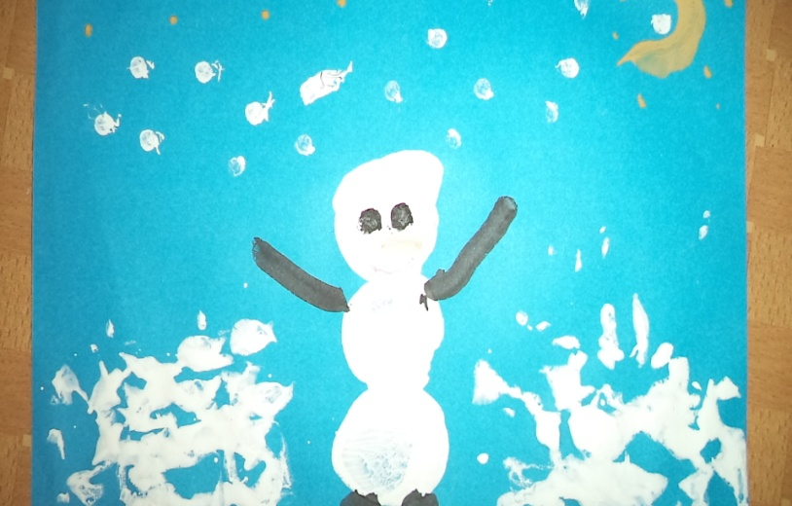

Slide 12
Спасибо за внимание Желаем вдохновения и творческих успехов!!!

